Slide 1

Executive Managment Summary
29/8

Slide 2

Actualización del Project
Avance de las Tareas
Detección de Riesgos
Sprint Backlog
Definición de ‘Done’
Herramienta de Gestión de Fallas

Slide 3

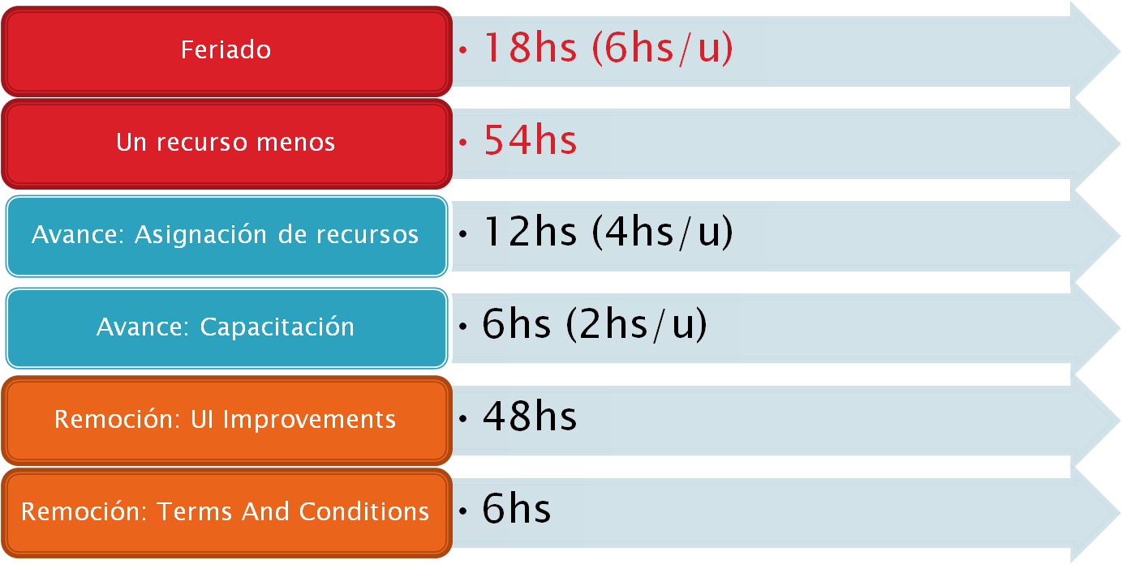
Análisis de Impacto

Slide 4
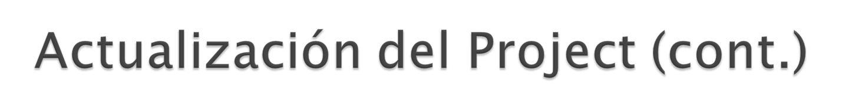
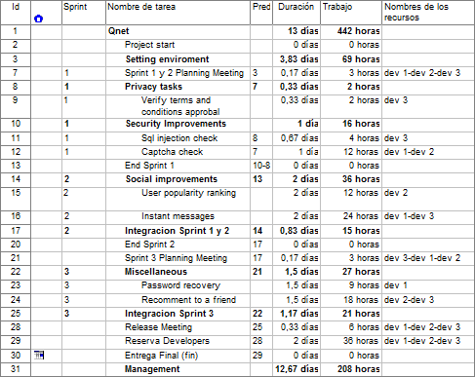

Slide 5
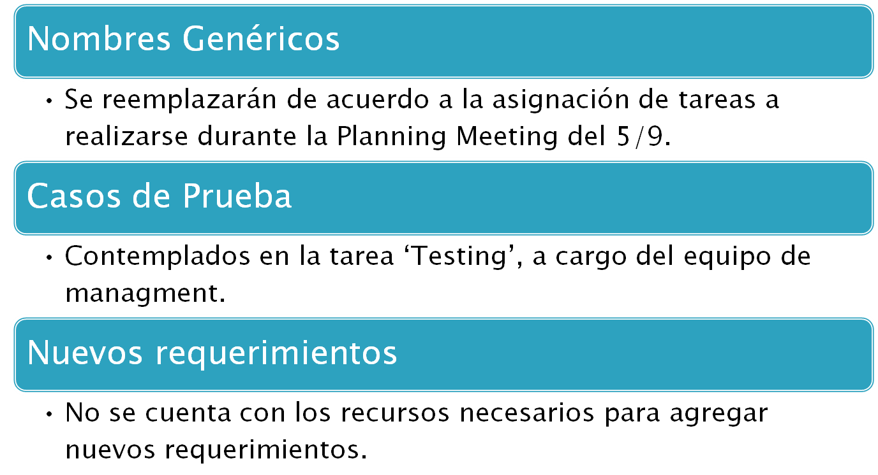

Slide 6

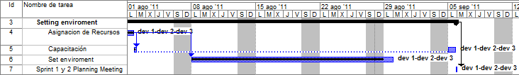
Tareas de Programación:
Tareas de Managment:
  IT Support 60%
  Project Status Tracking 31%
  Project Managment 15%
  Reserva Manager 0%
  Testing 0%
  Team Meeting Planning 0%

Slide 7

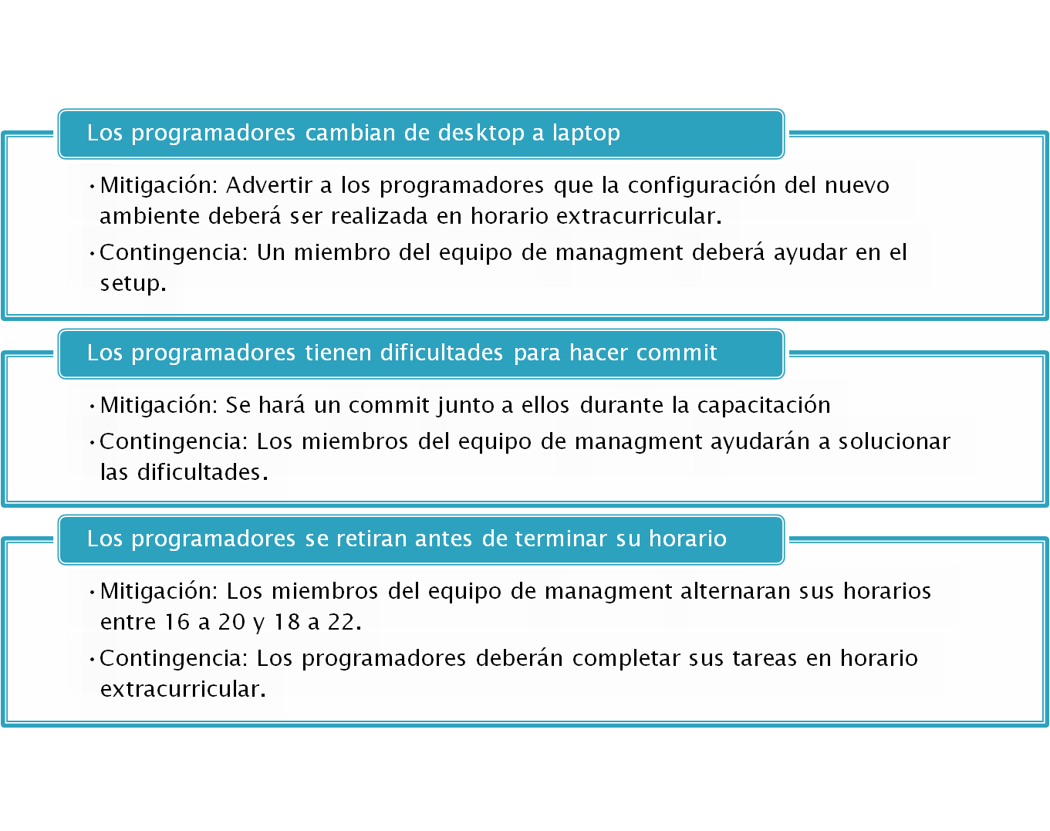

Slide 8

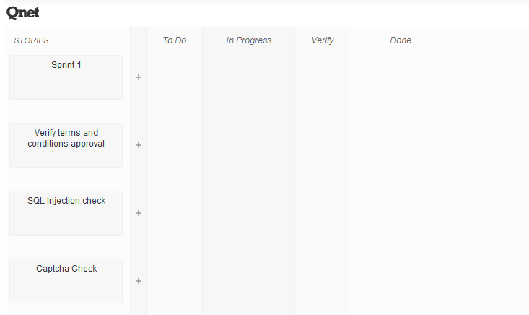
http://scrumy.com/Qnet

Slide 9

Un story en estado ‘Verify’ podrá ser pasada a ‘Done’ dadas las siguientes condiciones:
  Solo podrá realizar la evaluación el Scrum Master.
  Se ha concluido el Sprint al que pertenece.
  La funcionalidad de dicha tarea es completa, de acuerdo al juicio experto del evaluador.
  La funcionalidad no observa bugs durante la prueba de un caso típico, realizada por el evaluador al momento de la revisión del Sprint.
Esta definición se comunicará verbalmente a los programadores.

Slide 10

Google Code Issues
http://code.google.com/p/qnet-ua2011/issues/list

Slide 11



